Slide 1
ハンズオン
Raspberry Pi PicoWを使ってIoTを体感しよう。
はんなりプログラミングの会
宮本 賢

Slide 2
講座概要
使用教材 「Raspberry Pi Pico W」
「Raspberry Pi Pico W」 ＋ブレッドボード＋USBケーブル＋PC（Macも可）
「Raspberry Pi Pico W」基板上のLEDを点滅
ステップ１ステップ２ステップ３ステップ４ステップ５
「Raspberry Pi Pico W」の解説ファームウエアを基板に書込む
ThonnyをPCにインストールし、設定する。
LED点滅ソフトを「Raspberry Pi Pico W」 に書込む
LED点滅ソフトを実行する。
「Raspberry Pi Pico W」基板上の機能を利用した温度測定
温度測定ソフトをThonnyに書込む。Thonny上で実行する。
温度測定ソフトの解説
途中、旨くいかなかったり、疑問点
があればお知らせください。

Slide 3
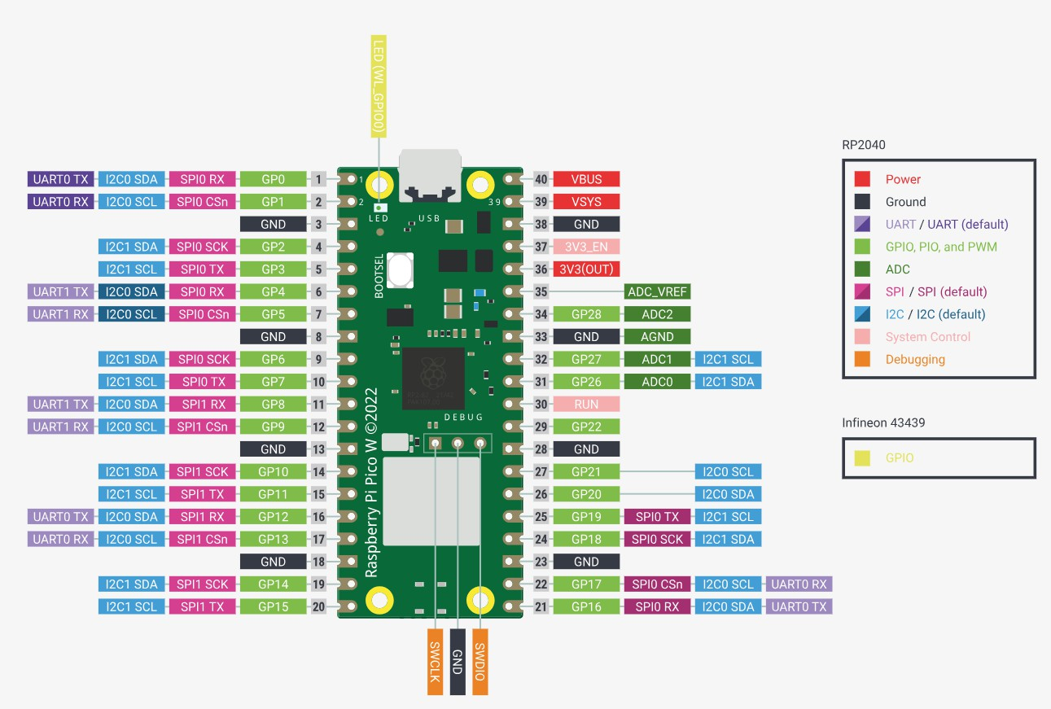
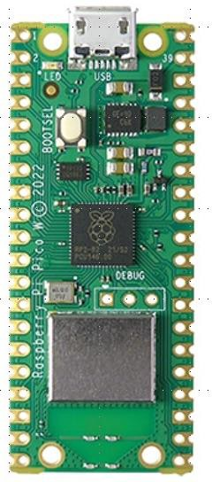
「Raspberry Pi Pico W」の解説
Raspberry Pi Pico Wの紹介
Raspberry Pi財団が開発したCPUモジュールRP2040(ArmCortex-M0+デュアルコア@133Mhz)を搭載、２MBの高速Flashメモリ、無線モジュールを搭載したシンプルなマイコンボードです。
サイズとピン配置図を載せます。基板のピン数は４０ピンです。各ピンには固有の役割がありま
す。１種類しかないピンもあれば４種類のものもあります。必要に応じて説明します。
USB MICRO-B
コネクタ
オンボード
LED
BOOTSELボタン Flashメモリ
２Mバイト
メインマイコンRP2040
無線チップ
CYW43439
金属ケース内
51.3mm
サイズ
21mm
ピン配置

Slide 4

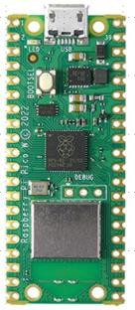



「Raspberry Pi Pico W」の解説
Raspberry Pi Pico Wを教材にした理由
① Raspberry Pi Pico W基板の無線通信機能でWiFi、 Blueｔoothを使う。
Ｗｉｆｉではルータを介してインターネットに接続して、計測データをクラウドに保存しま
す。つまり、IoT(Internet of Things)ができます。
ルータ
デバッグ通信
クラウドにデータを送ってグラフ化できる。

Slide 5

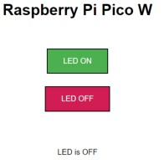

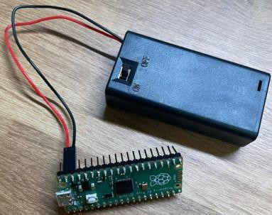
「Raspberry Pi Pico W」の解説
② スマホにスイッチ画面を配置して基板のLEDを点滅させるなど。
スマホを操作スイッチにできます。
③ 「Raspberry Pi Pico W」は乾電池でも動作。
Raspberry Pi Pico W基板の消費電力が小さいので乾電池で駆動できます。
数個のRaspberry Pi Pico W基板を部屋の色々な場所に置いて気温を計測します。無線機能で気温データをPCに送ることができます。
部屋にあるクーラーの冷房機能も知ることができます。

Slide 6
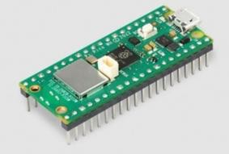
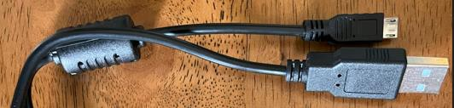
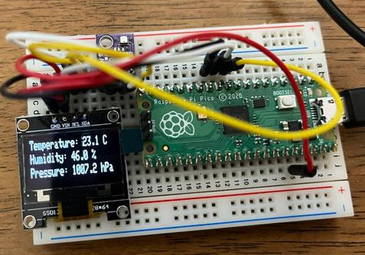
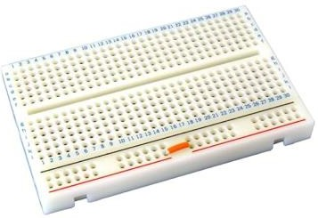
「Raspberry Pi Pico W」の解説
Raspberry Pi Pico W
ブレッドボードにRaspberry Pi Pico Wを載せます。載せ方を間違えるとﾋﾟﾝが折れます。
実装（はんだ付け）済み
USBケーブル
片方のコネクタがMicro USB Type-B、反対側のコネクタがType Aのケーブル。
充電用で信号線のないものもあるので要注意です。
ブレッドボード
部品を載せたり配線をするためのボード。
第２回目以降で使用します。
ブレッドボードに部品を搭載例

Slide 7
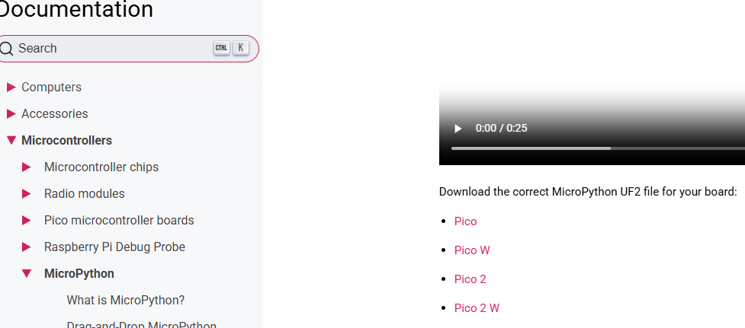
「Raspberry Pi Pico W 」にUF2ファイルをダウンロードする。
① UF2ファイル (ファームウエア)とは
Raspberry Pi Pico W 上でMicroPythonを実行できるように手助けをするソフトです。
② UF2ファイル をPCに保存します。
下記のURLをクリックします。 https://www.raspberrypi.com/documentation/microcontrollers/micropyth on.html
画面をスクロールすると下記のような画面が表示されます。
RPI_PICO_W-20240222-v1.22.2.uf2
赤枠のPico W,又はPico２Wをクリックして PC適当なディレクトリに保存します。

Slide 8
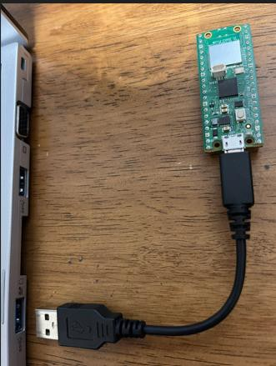
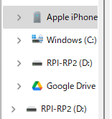
UF2ファイル（ファームウエア）を基板に書込む
③ Raspberry Pi Pico WとノートPC をUSBケーブルで接続します。
USBケーブルと基板を接続します。
基板のBootスイッチを押しながらUSBケーブルをPCに接続します。
エクスプローラーでRPI-RP2ドライブが現れます。
BOOTSELボタンを押しながら
PCのUSBポートに接続します。
PC側
USBケーブル
PCからアクセス可能なドライブとしてマウントされます。

Slide 9
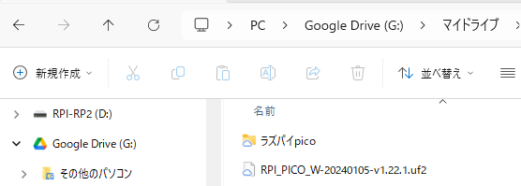
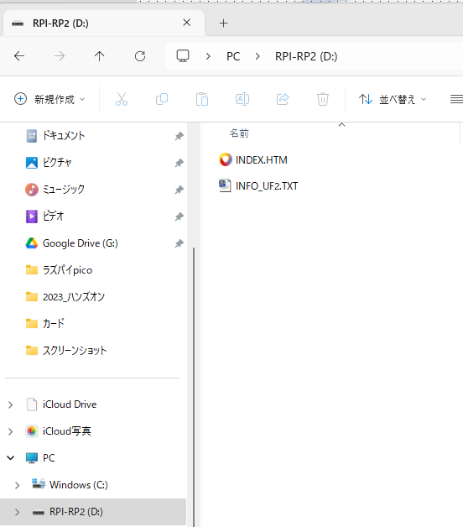
ファームウエア(OSと同じような働き)を基板に書込む
④ UF2ファイルを「Raspberry Pi Pico W」のホルダーにコピー
先に保存したUF2ファイル を「Raspberry Pi Pico W」のホルダーにドラッグ&コピーをし
ます。ドラッグ&コピー後RPI-RP2(D:)フォルダーは見えなくなりますが正常です。
ドラッグコピー
UF2ファイルを保存しているホルダー
Raspberry Pi Pico Wのホルダー

Slide 10
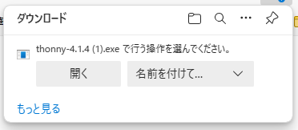
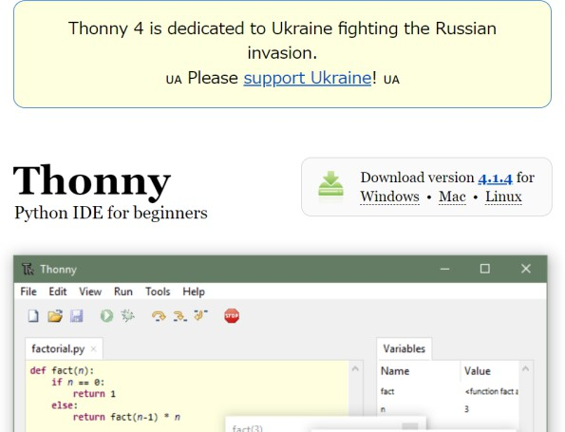
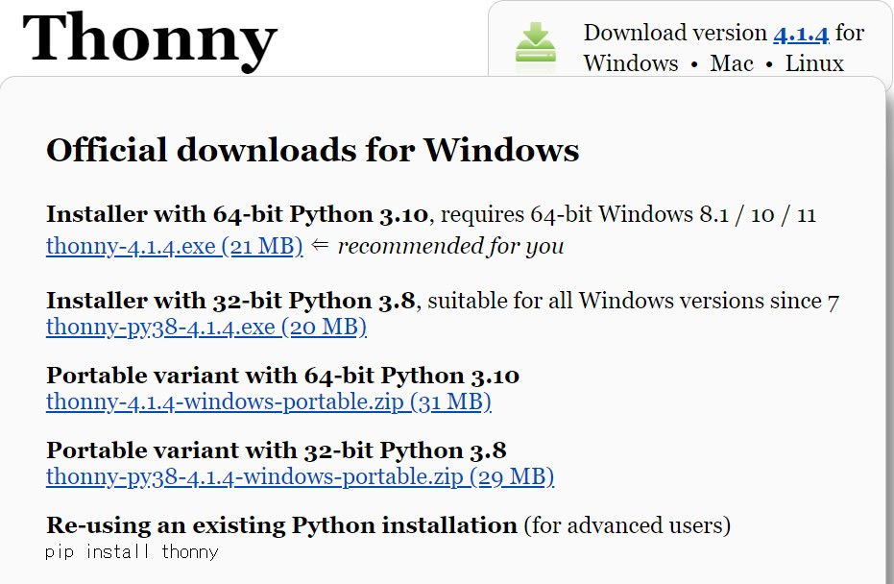
開発ツール ThonnyをPCにインストール
Thonnyとは
MicroPythonを実行するためのアプリケーションです。
Thonnyのインストール
① https://thonny.org/ をブラウザで実行します。
② 赤枠内の「Windows」にカーソルを乗せると。
③ 右下の画面が出ます。「Thonny-4.1.4.exe(21MB)」をクリックします。
④ ダウンロード画面が表示されてで「開く」をクリックします。

Slide 11
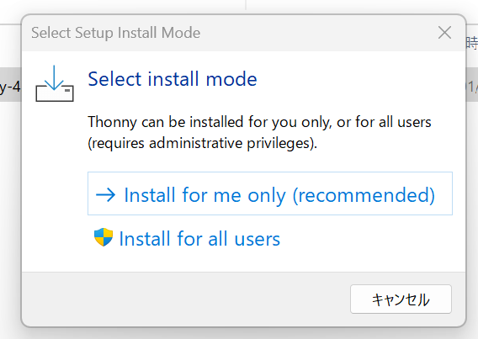
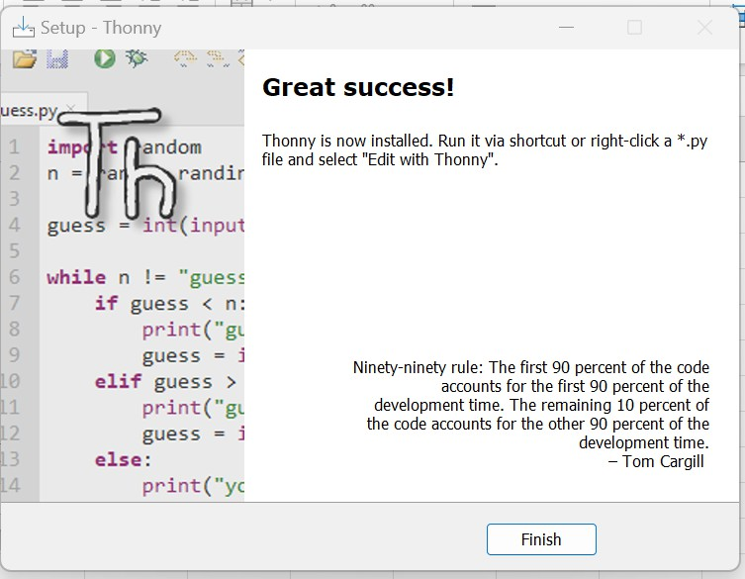
開発ツール ThonnyをPCにインストール
Thonnyのインストール
下記のような画面が出ます。赤枠をクリックして、Great success!が出るまで続けます。

Slide 12
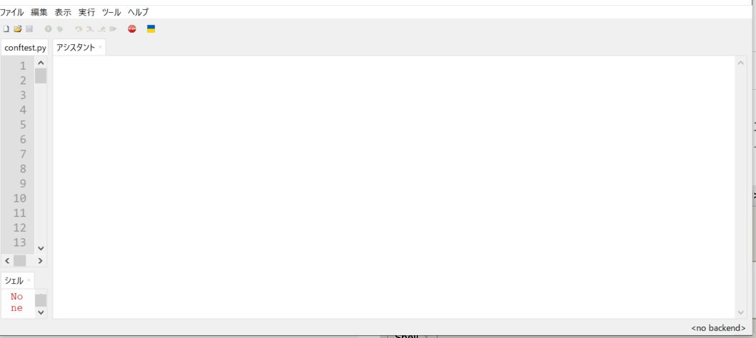
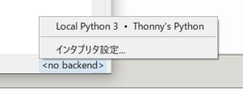
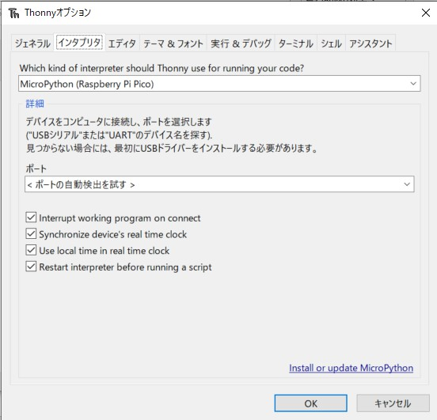
Thonnyの設定
Thonnyインタープリターの設定
Raspberry Pi Pico W をPCに接続した状態でThonnyを起動します。。
画面右下の赤枠の部分をクリックして「MicroPython (Raspberry Pi Pico)」に選択します。

Slide 13
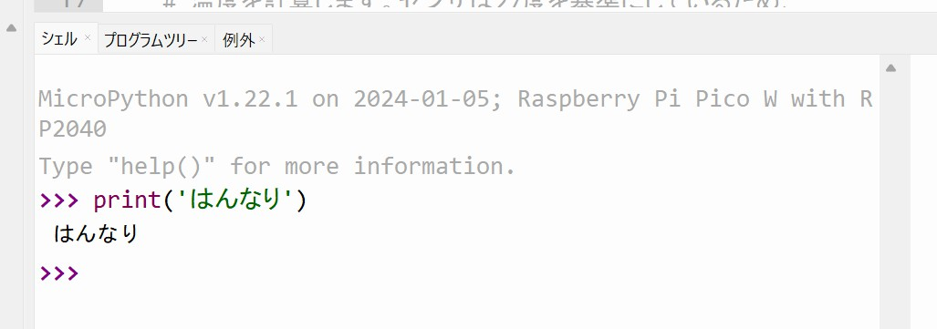
Pythonコマンドを簡単に手入力してみましょう。
TｈonnyのPythonのコマンドを入力します。
①Thonnyのシェル画面でｷｰﾎﾞｰﾄﾞからprint(‘はんなり‘)と入力します。
「はんなり」と表示されます。
② 足し算
a=2
b=1 c=a+bs print(c)
配りました「コード資料.zip」をPCの適当場所に置いてZIP
展開します。

Slide 14
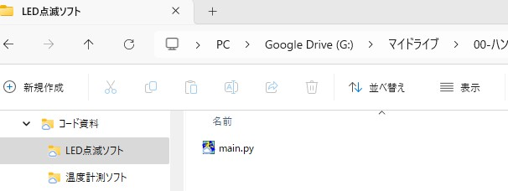
ソフトインストール
コード資料.zipの展開
配りました「コード資料.zip」をPCの適当場所に置いてZIP展開します。
下図のようにそれぞれのフォルダーにcode.pyファイルがあります。

Slide 15
教材ソフトを「Raspberry Pi Pico W」 に書込む
点滅ソフトの書き込み（Thonnyでの操作）
① 教材ソフトcode.pyと設定専用ファイルをフォルダーにコピーします。
② 記載されているプログラムをメイン画面にコピーします。
③ エクスポーラが表示されます。先ほどのmain.pyをクリックします。
ファイル名は、main.pyで保存
15

Slide 16
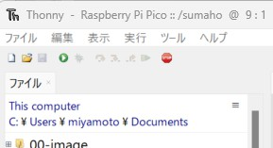
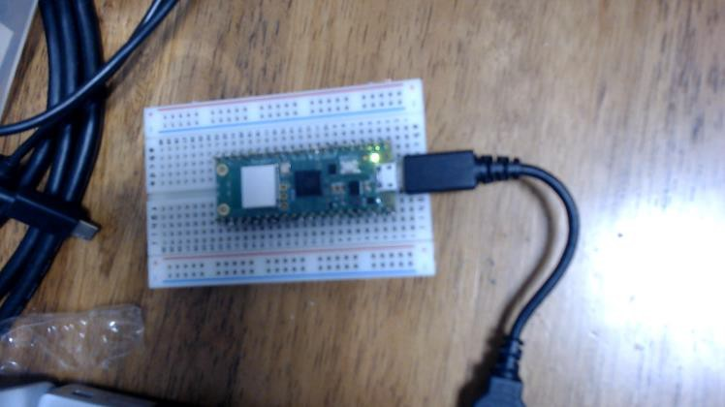
LED点滅ソフトを実行
点滅ソフトを実行
緑の矢印マークをクリックします。するとＬＥＤが点滅します。
画像をクリックしたら点滅画像が見れます。

Slide 17
LED点滅ソフトの解説
CircuitPython
MicroPythonPythonから派生した、初心者向けのプログラム言語。マイコンや組み込み機器によく使われる。
す。
LED点滅ソフトの解説
Lチカに必要なモジュール(ライブラリ)の読み込みます。
from board import * # マイクロコントローラのボード定義から全てのピンの定義
import digitalio # デジタルピンの入出力制御
from time import sleep
led = digitalio.DigitalInOut(LED)
led.direction = digitalio.Direction.OUTPUT
ピンの属性は出力。
基板上のLEDの定義
while True:
led.value = True
sleep(0.5)
led.value = False
sleep(0.5))

Slide 18
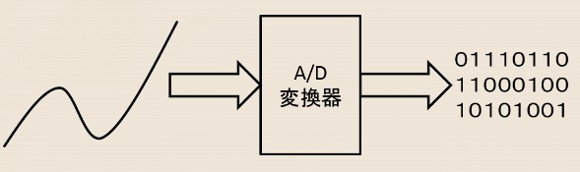
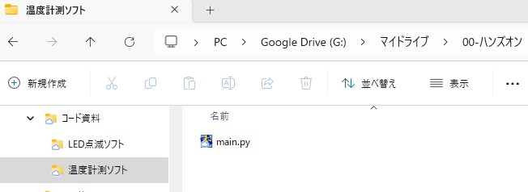
「Raspberry Pi Pico W」の機能を使って温度測定をする
「Raspberry Pi Pico W」の温度測定の概略説明
「Raspberry Pi Pico W」 には温度を測定する機能があります。
気温が高ければ、低い電圧が、低ければ、高い電圧が出力されます。誤差が大きいです。
温度計測ソフトは基板にあるアナログ/デジタル変換器で電圧をデジタル値に変換します。
そのデジタル値を温度値にしてThonｎyで2秒ごとに表示します。
温度測定ソフトを「Raspberry Pi Pico W」に書込む
ZIPファイル展開された「温度計測ソフト」フォルダーにあるmain.pyを使います。 LED点滅の時と同じ要領で書き込み、実行を行います。

Slide 19
温度測定ソフトの実行
温度測定の解説
①温度測定ソフト
import time
import microcontroller # マイクロコントローラーに関する情報（CPU温度等）を取得
while True:
temperature = microcontroller.cpu.temperature # 本体温度センサの温度取得
print(temperature)
time.sleep(2)

Slide 20
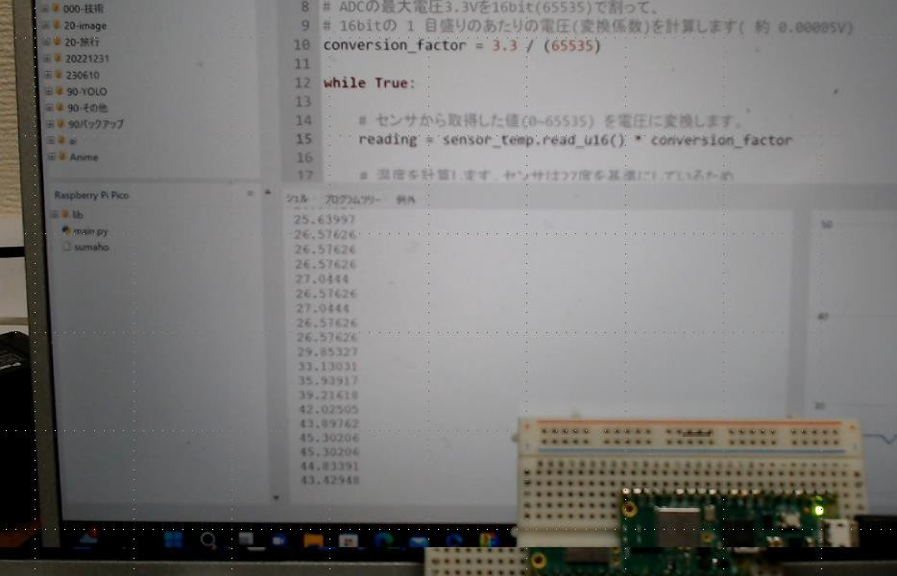
「Raspberry Pi Pico W」の機能を使って温度測定をする
温度測定の様子
画面の中央に温度が2秒ごとに表示されています。この写真ではドライヤの温風をあ
て温度を上昇させた結果が出てます。逆に冷風を送ると温度がさがります。

Slide 21
「Raspberry Pi Pico W」ハンズオンのまとめ
「Raspberry Pi Pico W」の準備
「Raspberry Pi Pico W」の解説
「Raspberry Pi Pico W」にファームウエアを書込む
PCでThonnyを使用する準備 Thonnyの設定
「Raspberry Pi Pico W」 でのLED点滅
LED点滅ソフトをRaspberry Pi Pico Wに書込む LED点滅ソフトの実行
「Raspberry Pi Pico W」での温度測定
温度測定ソフトをRaspberry Pi Pico Wに書込む温度測定ソフトの実行

Slide 22
ご静聴ありがとうございました。

